Slide 1


Diplomado en
Ciencia de Datos
Cohorte 2024 - 1
Universidad Pedagógica y Tecnológica de Colombia

Slide 2
Características del diplomado:
100% virtual
Teórico-Práctico
Enfoque global: Ciencia de datos
Enfoque actualizado (y se actualizará conforme a eventuales nuevos avances)
Profesores expertos

Slide 3
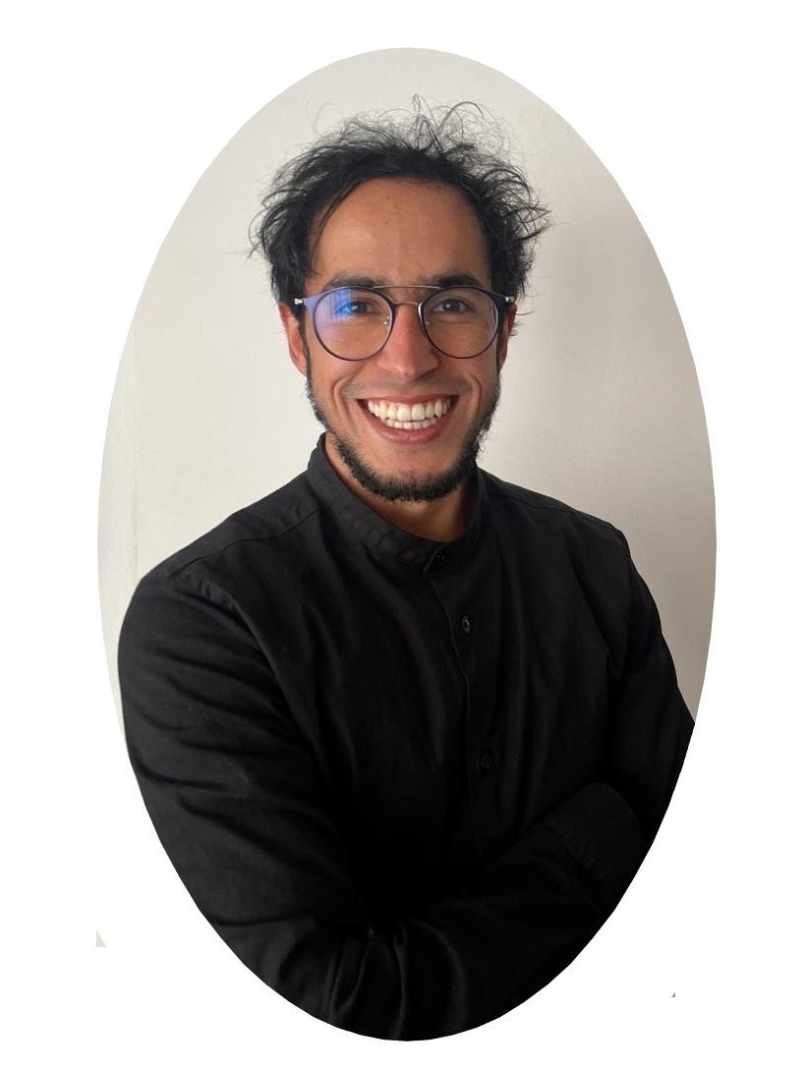
Nicolás Castillo Ojeda
Físico egresado de la Universidad Pedagógica y Tecnológica de Colombia especializado en aplicación de Ciencia de Redes Complejas para modelamiento de sistemas. Científico de Datos en A Closer Look, empresa norteamericana dedicada el posicionamiento de mercado y analítica de datos. Entusiasta en la aplicación de IA y Redes Complejas en la composición musical.
¿Qué trabajaremos?
Curso de Python
Álgebra Lineal y Cálculo
Bases de datos relacionales
Power BI y Tableau
Visualización de datos
Preparación de datos
Coordinador del diplomado

Slide 4
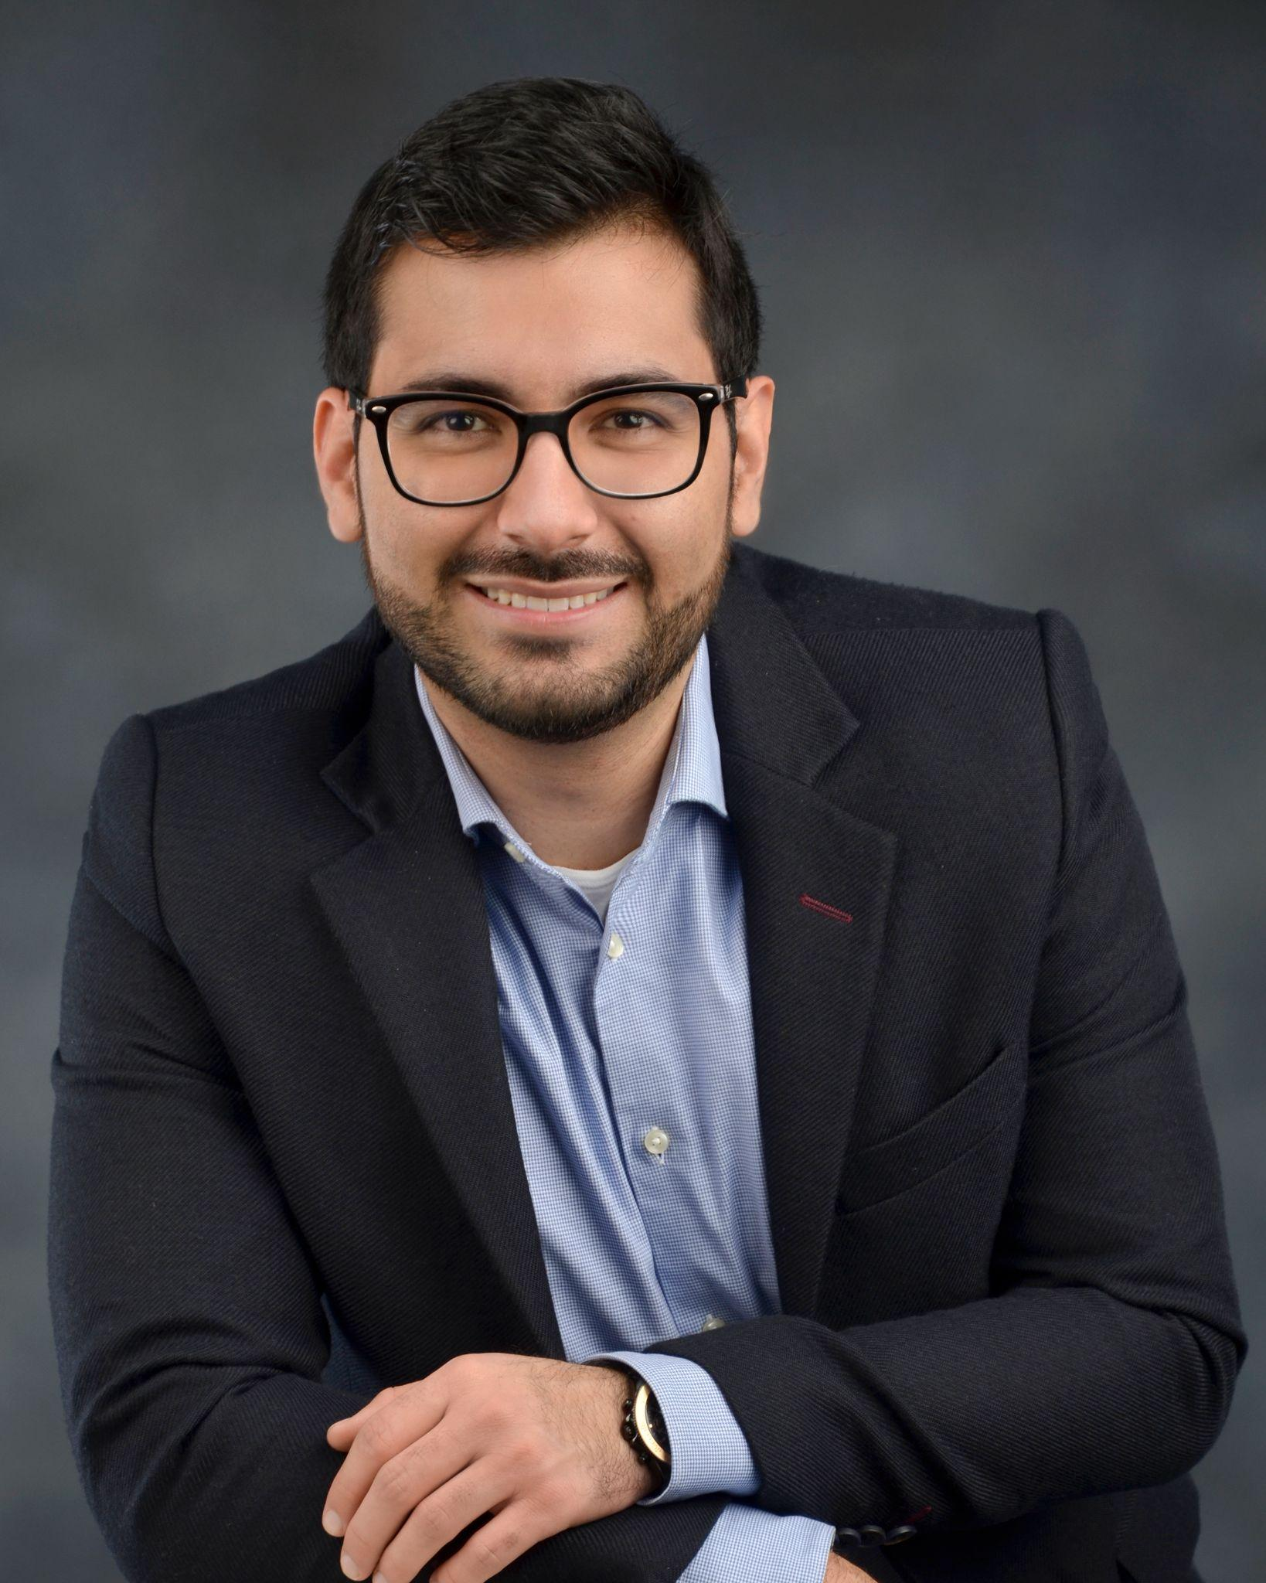
Juan Felipe Contreras Alcívar
Científico de datos con experiencia en visualización, aprendizaje automático y econometría, enfocado en extraer información útil y comunicar conclusiones. Tengo experiencia en investigación para la toma de decisiones en economía de la salud, educación, desarrollo económico, optimización de portafolios, psicometría, y procesamiento de lenguaje natural.
¿Qué trabajaremos?
Métodos de aprendizaje supervisado
01
Inserta tu texto aquí Inserta tu texto aquí Inserta tu texto aquí Inserta tu texto aquí Inserta tu texto aquí Inserta tu texto aquí Inserta tu texto aquí Inserta tu texto aquí Inserta tu texto aquí Inserta tu texto aquí.
02
03

Slide 5
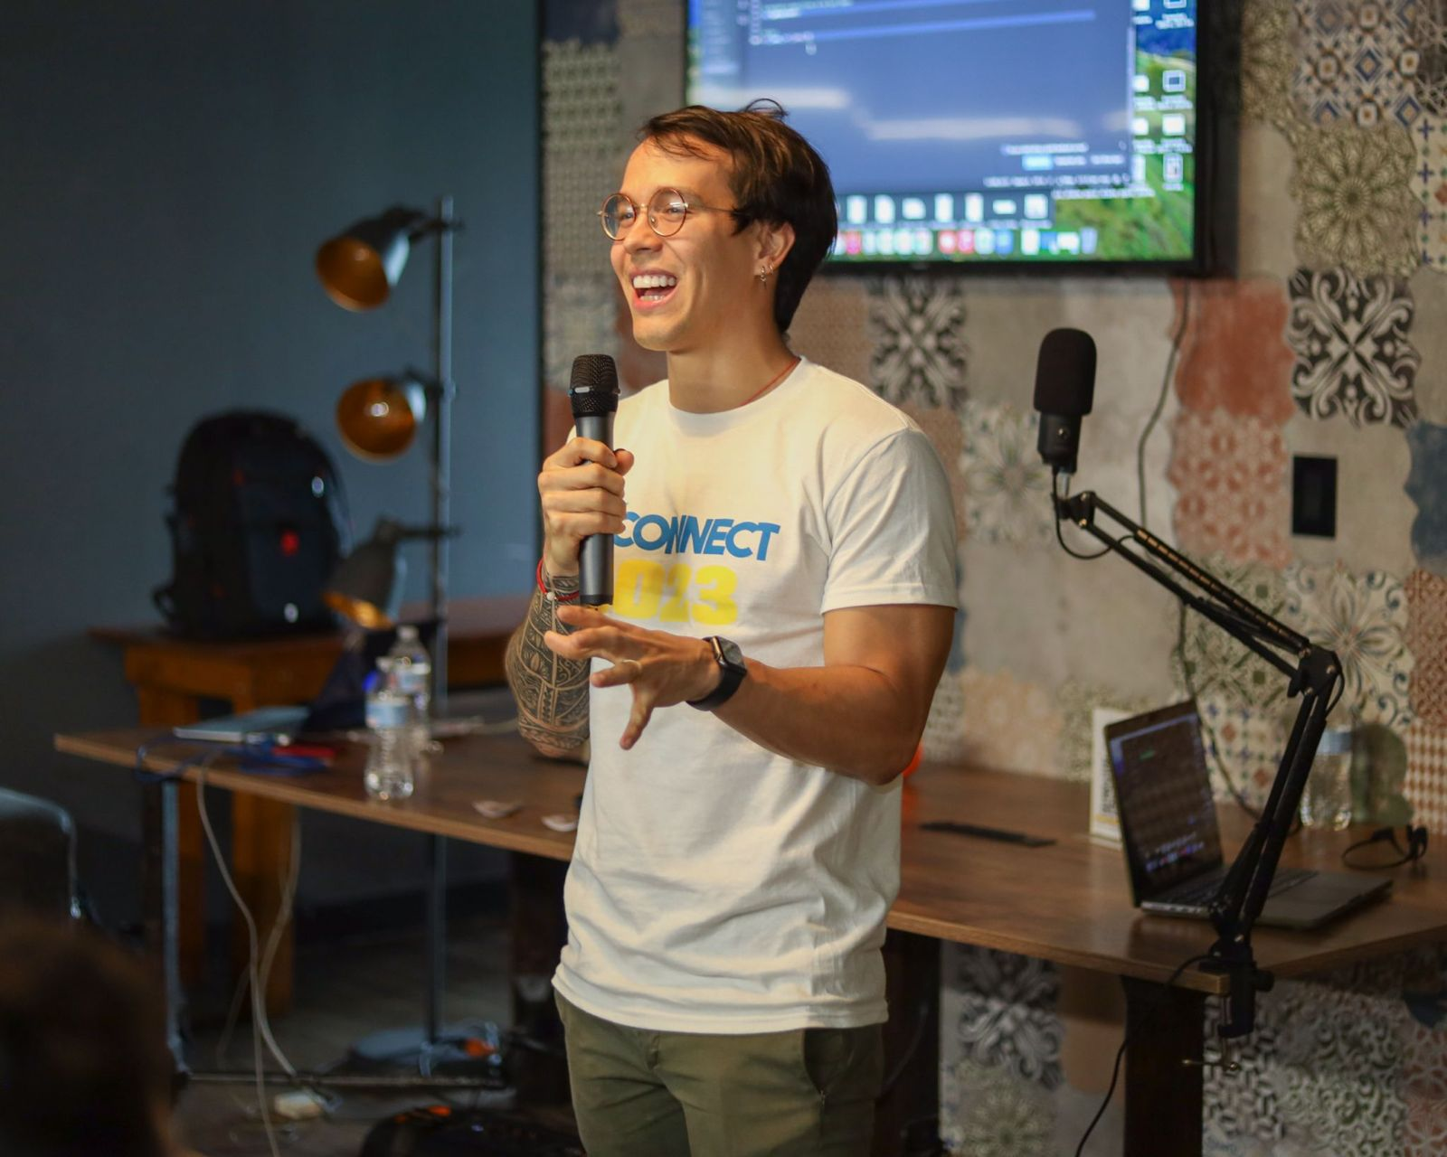
Alhim Adonaí Vera González
Soy Adonaí Vera, un Machine Learning Engineer & AI Visionary con 6 años de experiencia. Especializado en modelos de visión por computador y algoritmos de machine learning usando TensorFlow, Docker, OpenCV, y más.🚀
Trayectoria profesional: Desarrollador de software ➡ Desarrollador de IA ➡ Líder de IA ➡ CTO. Mis diversas funciones han agudizado mis habilidades para crear productos de IA centrados en el cliente. 🌎
Orgullosamente uno de los 10 mejores Desarrolladores certificados en TensorFlow de Google en Colombia. 🏆 Autor de "Curso Profesional de Redes neuronales con TensorFlow" & "Curso Profesional de computer vision con TensorFlow" en Platzi. Ganador de Covid19 Hackathon & Innovate2019 con Ecopetrol Colombia. 🌟
Apasionado por contribuir a proyectos de código abierto como FiftyOne, Keras y Supervision. 🤖 En constante aprendizaje y crecimiento en el siempre cambiante campo de la IA y el Machine Learning. 📚
🦄 Curiosidades: Me encanta hacer retos extremos. Hago kickboxing, paracaidismo, buceo, triatlones, paseos en Bicicleta entre ciudades, etc. Entrenar mi mente y mi cuerpo para no tener excusas 👨‍💻🚀
¿Qué trabajaremos?
Métodos de aprendizaje no supervisado
01
Inserta tu texto aquí Inserta tu texto aquí Inserta tu texto aquí Inserta tu texto aquí Inserta tu texto aquí Inserta tu texto aquí Inserta tu texto aquí Inserta tu texto aquí Inserta tu texto aquí Inserta tu texto aquí.
02
03

Slide 6
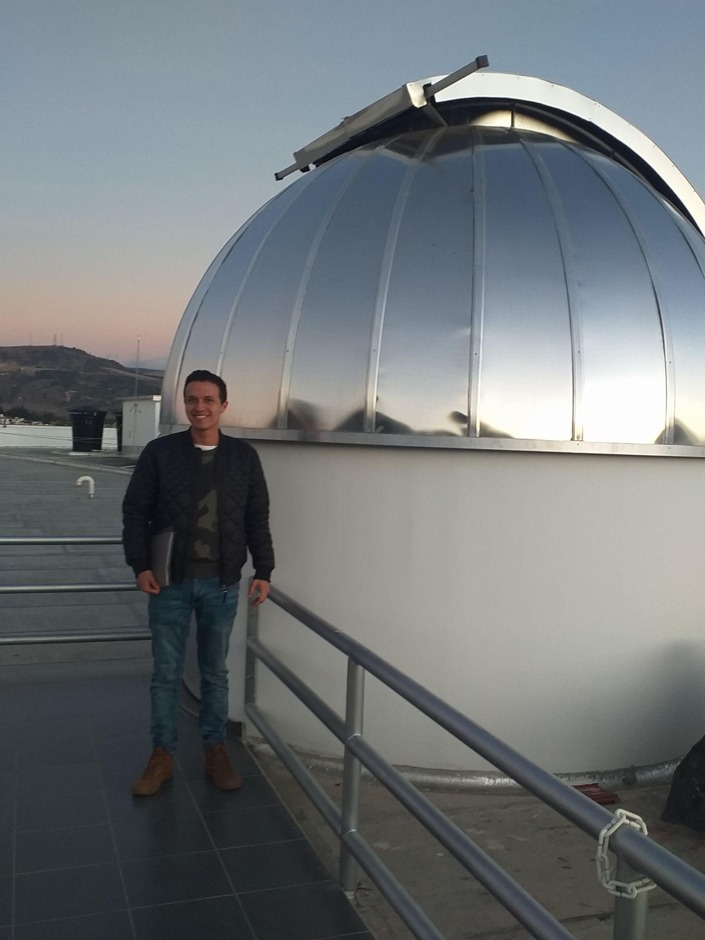
Andrés Felipe Flórez Olivera
Físico con experiencia en Inteligencia Artificial y Ciencia de Datos.
Sobresalgo en la aplicación de modelos matemáticos para desarrollar soluciones innovadoras para problemas complejos, utilizando una amplia gama de tecnologías como Python, R, SQL, Scikit-Learn, Tensorflow, Keras, Docker y plataformas en la nube como Google Cloud Platform y Amazon Web Services.
Reconocido por mi aprendizaje continuo, mi destreza analítica y mi participación proactiva en los esfuerzos de equipo, mi objetivo profesional es aprovechar las tecnologías avanzadas de IA para resolver desafíos intrincados en matemáticas aplicadas y ciencias de la computación.
He trabajado en: Servicio Geológico Colombiano, Anyone AI, Scale AI
¿Qué trabajaremos?
Introducción a la ciencia de datos
Estadística y Probabilidad
SQL
Procesos iterativos
EDA
Preparación de datos para modelamiento
Proyecto de aplicación
01
Inserta tu texto aquí Inserta tu texto aquí Inserta tu texto aquí Inserta tu texto aquí Inserta tu texto aquí Inserta tu texto aquí Inserta tu texto aquí Inserta tu texto aquí Inserta tu texto aquí Inserta tu texto aquí.
02
03

Slide 7
¡Iniciemos!

